Slide 1
Šahovski klub MISFLIP

Slide 2
Sadržaj
Opis zadatka
Pregled zahtjeva
Korišteni alati i tehnologije
Arhitektura
Organizacija rada
Iskustva

Slide 3
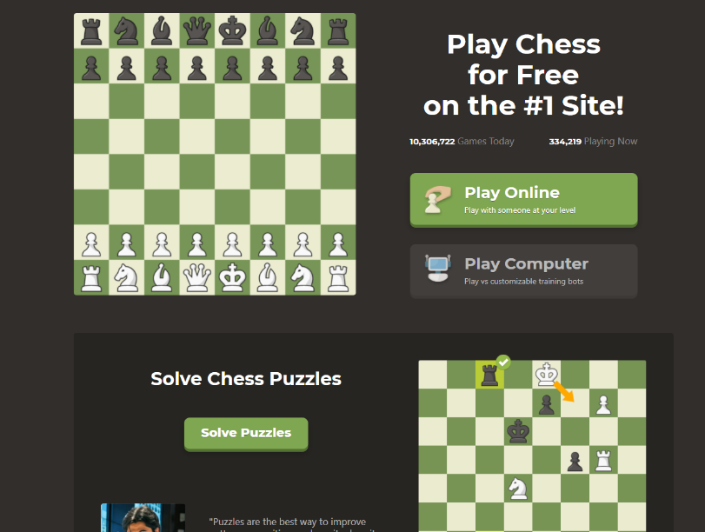
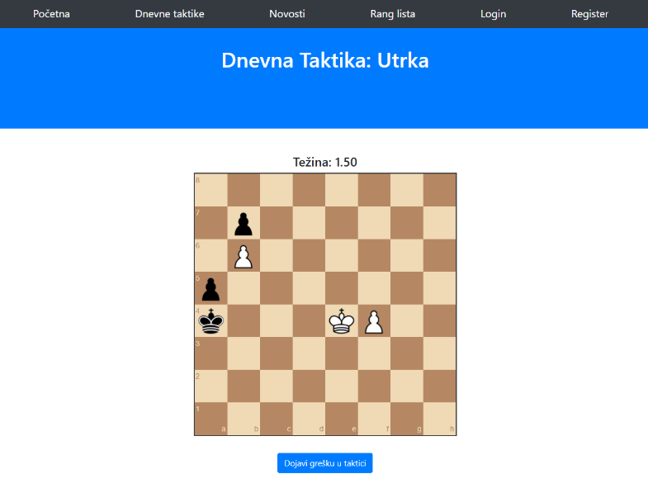
Opis zadatka
Razvoj web aplikacije za šahovski klub
Aplikacija bi klubu olakšala poslovanje
Stranice sa sličnim funkcijama već postoje
chess.com
MISFLIP

Slide 4
Glavni funkcionalni zahtjevi
Admin
potpuno zabraniti pristup bilo kojem članu ili treneru
dodavati i skidati turnire, treninge, šahovske taktike i novosti
pregledavati transakcije
Trener
dodavati i skidati vlastite turnire, treninge, šahovske taktike i novosti
revidirati prijavljene vlastite pogrešne taktike
Član
prijavljivati se na turnire i treninge
rješavati taktike i dojavljivati pogreške
pregledavati novosti i rang listu članova
Neregistrirani korisnik
pregledavati novosti i rang listu članova
rješavati taktike

Slide 5
Glavni nefunkcionalni zahtjevi
Sigurnost korisničkih računa
Onemogućiti neispravan unos svih sadržaja koji se unose u aplikaciju
Onemogućiti unos ilegalnih šahovskih poteza
Osigurati opću stabilnost sustava

Slide 6
Korišteni alati i tehnologije
Komunikacija
WhatsApp
Microsoft Teams
Upravljanje verzijama koda
Git
GitLab
Razvojne okoline
PyCharm
Notepad++
Programska podrška
izvorni kod: Python/Django, Javascript
baza podataka: PostgreSQL, PGAdmin
izgled aplikacije: Bootstrap
dokumentacija: AstahUML, LaTex
Deployment
Heroku

Slide 7
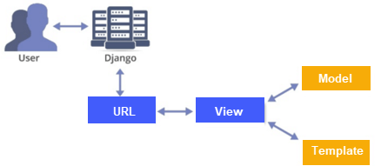
Arhitektura sustava
Web-aplikacija
Radni okvir: Django (Python)
MVT (Model-View-Template)

Slide 8
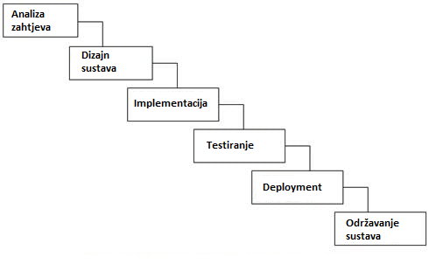
Organizacija rada
Vodopadni model razvoja
Podjednaka raspodjela poslova među članovima tima

Slide 9

Naučene lekcije
Rad u timu je izazovan
Tim je samo jak koliko i najslabiji član
Dobar voditelj tima i dobra organizacija su vrlo značajni za uspjeh projekta

Slide 10
Članovi razvojnog tima
Ivar Cmrečak
Petar Gabrijel Kedmenec
Ivan Klabučar
Fran Leontić
Sven Paprskar
Mihael Svetec
Luka Žižić

